Slide 1
Painel : Testbeds como mecanismo de desenvolvimento tecnológico em TICs
Moderadora: Iara Machado - RNP
Painelistas:
Gustavo Correa – Gerente P&D – CPQD
Leandro Mondin – Coordenador P&D – RNP
Marcos Schwarz – Gerente de P&D – RNP
Moises Ribeiro – Pesquisador UFES

Slide 2
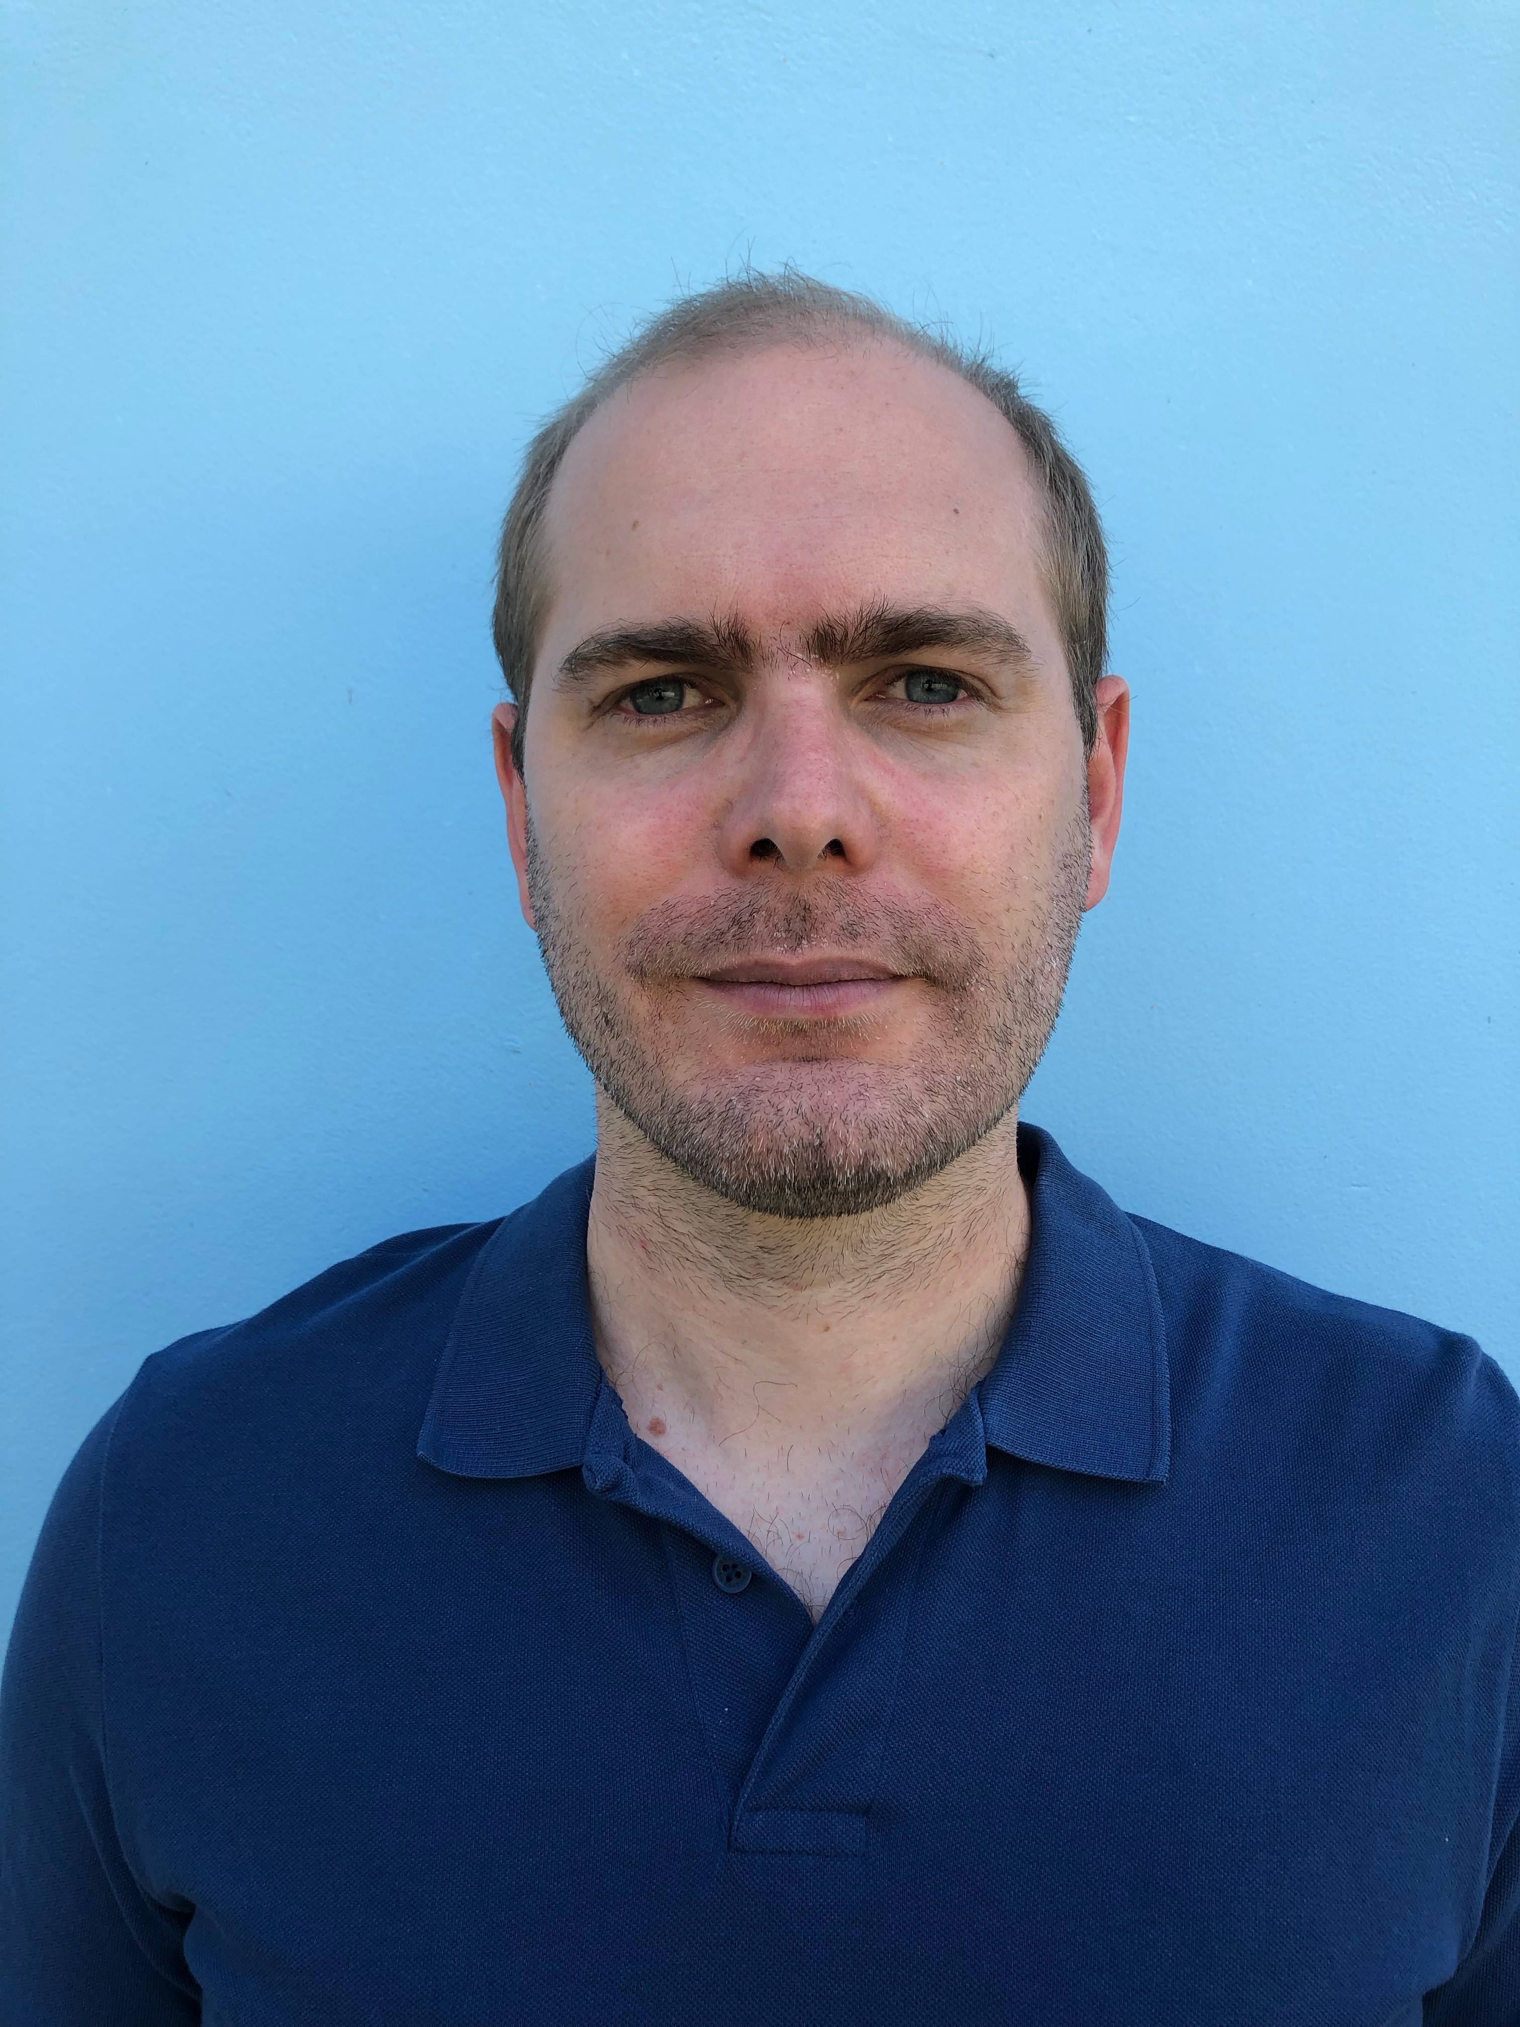
Painelistas
Marcos Felipe Schwarz
Graduado em Ciência da Computação na Universidade do Estado de Santa Catarina (UDESC) em 2011 e Mestre em Engenharia da Computação na Universidade de São Paulo (USP) em 2014. Doutorando em Ciencia da Computação na Unicamp.
Gerente de Pesquisa e Desenvolvimento. Desde 2014 vem atuando na Rede Nacional de Ensino e Pesquisa (RNP), com equipes e projetos de P&D em Ciberinfraestrutura nos temas de Internet Avançada, monitoramento de desempenho de redes, redes de circuitos dinâmicos e orquestração em SDN e Cloud-Native.

Slide 3
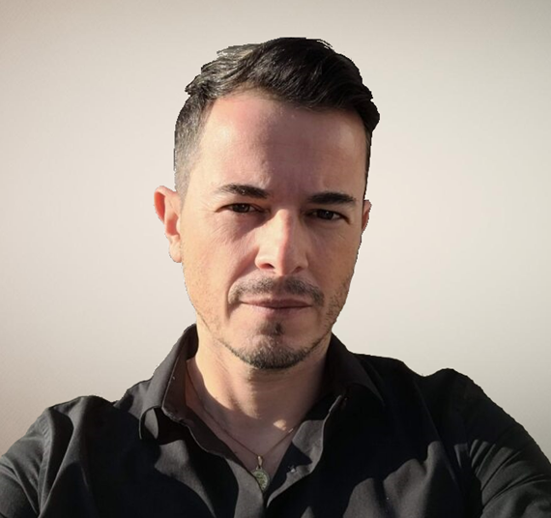
Painelistas
Leandro Mondin
Graduado em Sistemas de Informação pela PUC-RS, possui MBA em Gestão de Negócios pela Laureate International e é mestre em Ciências da Computação pela UFRGS.
Possui certificações profissionais como PMP (Project Management Professional) e CSPO (Certified Scrum Product Owner).
Na industria, trabalhou por mais de 25 anos na pesquisa e desenvolvimento de produtos de telecomunicações, sendo 8 destes anos como Gerente de P&D.
Na área acadêmica, trabalhou com pesquisas envolvendo a inferência das políticas e a eficácia no encaminhamento de pacotes de Sistemas Autônomos com base nos acordos de troca de tráfego estabelecidos.
Já na área de gestão de negócios, pesquisou na área de Inovação aberta, tendo como resultado a proposta e publicação de um framework para avaliar o grau de adesão de uma organização a este paradigma.
Trabalha desde 2019 na RNP e atualmente exerce a função de Service Owner do Serviço de Testbeds da RNP.

Slide 4
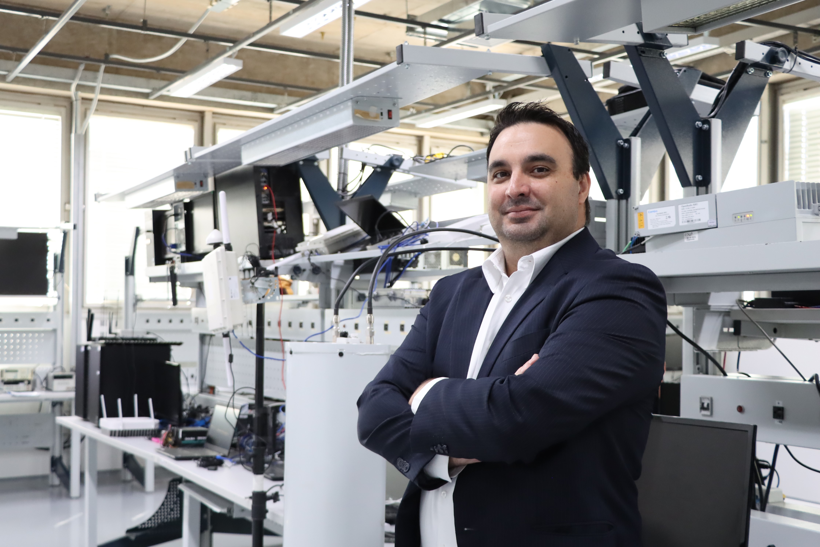
Painelistas
Gustavo Correa Lima
Engenheiro Eletricista com ênfase em Telecomunicações pela UNIFEI (2001), mestre em Comunicações e Processamento de Sinais pela UFSC (2004) e Especialista em Regulação de Serviços Públicos de Telecomunicações pela ANATEL (2005).
Atualmente atua como Gerente Executivo de Soluções de Conectividade no CPQD e no Centro de Competência Embrapii CPQD em Open RAN.
É membro participante de iniciativas como o Programa Open RAN @Brasil, Centro de Ciência para o Desenvolvimento da Agricultura Digital (CCD-AD SemeAR/FAPESP), Instituto de Redes do Futuro dos BRICs (BIFN), Brasil 6G e Fórum Brasileiro de IoT.

Slide 5
Painelistas
Moises Ribeiro
Graduado em Engenharia Elétrica pelo Instituto Nacional de Telecomunicações (1992), Mestre em Engenharia Elétrica pela Universidade Estadual de Campinas (1996) e Doutor em Engenharia Eletrônica pela University of Essex (2002). Realizou Estagio Pos-Doutoral na Stanford University entre Out 2010 e Set. 2011.
Desde 1995 é professor do Departamento de Engenharia Elétrica da Universidade Federal do Espírito Santo (UFES).
Os seus Interesses de pesquisa envolvem Sistemas de Telecomunicações, Comunicações Ópticas, Sensores Ópticos, Redes Ópticas e Redes de Computadores e de Datacenters e Testebeds.

Slide 6
TESTBEDS
O que aprendemos sobre Testbeds
Testbeds são plataformas de experimentação, que permitem a realização de experimentos de teorias cientificas e de novas tecnologias, em um ambiente que reproduz em escala um cenário real.
Experimentos podem ser replicáveis e automatizados.
Os recursos ( computacionais, armazenamento , rede) “devem” ser agendados e aprovisionado dinamicamente (modelo ”self-service”)
Vários testbeds podem formar uma federação.
Em uma federação, recursos são compartilhados, e o seu uso é governado por uma politica de uso, que é definida pela governança da federação
Testbeds também podem ser usados como ambientes de ensino de novas tecnologias.
A construção de Testbeds exige realizar escolhas tecnológicas em um cenário incerto de muitas apostas
Testbeds ficam obsoletos quando a tecnologia vira “commodities “

Slide 7
Linha do Tempo
Nossa trajetória na construção/uso de Testbeds
2001 - Rede GIGA
tecnologias de transmissão, de comutação, de protocolos, de serviços e de aplicações de redes http://www.projetogiga.org.br
2004 – Planet Lab
Sistemas distribuídos (em larga escala) https://www.planet-lab.org/
2008 – GidLab -Gestão de Identidade https://wiki.rnp.br/display/gidlab
2011 - FIBRE
Internet do Futuro http://www.fibre.org.br
2013 - TEI: Testbed para Espaços Inteligentes - Redes de Sensores sem Fio (RSSF) http://ceunaterra.voip.ufrj.br/Site/
2017 – SDN - Multicamada
2018 - CLOUDnext – Testbeds Nuvens
2021 – Serviço de Testbeds
https://www.rnp.br/servicos/testbeds

